Slide 1

Présentation de l’ANRS,
Maladies infectieuses émergentes
Innovations face aux menaces infectieuses
Yazdan Yazdanpanah,
ANRS|MIE-Inserm,
Hôpital Bichat Claude Bernard, APHP
Université Paris Cité

Slide 2
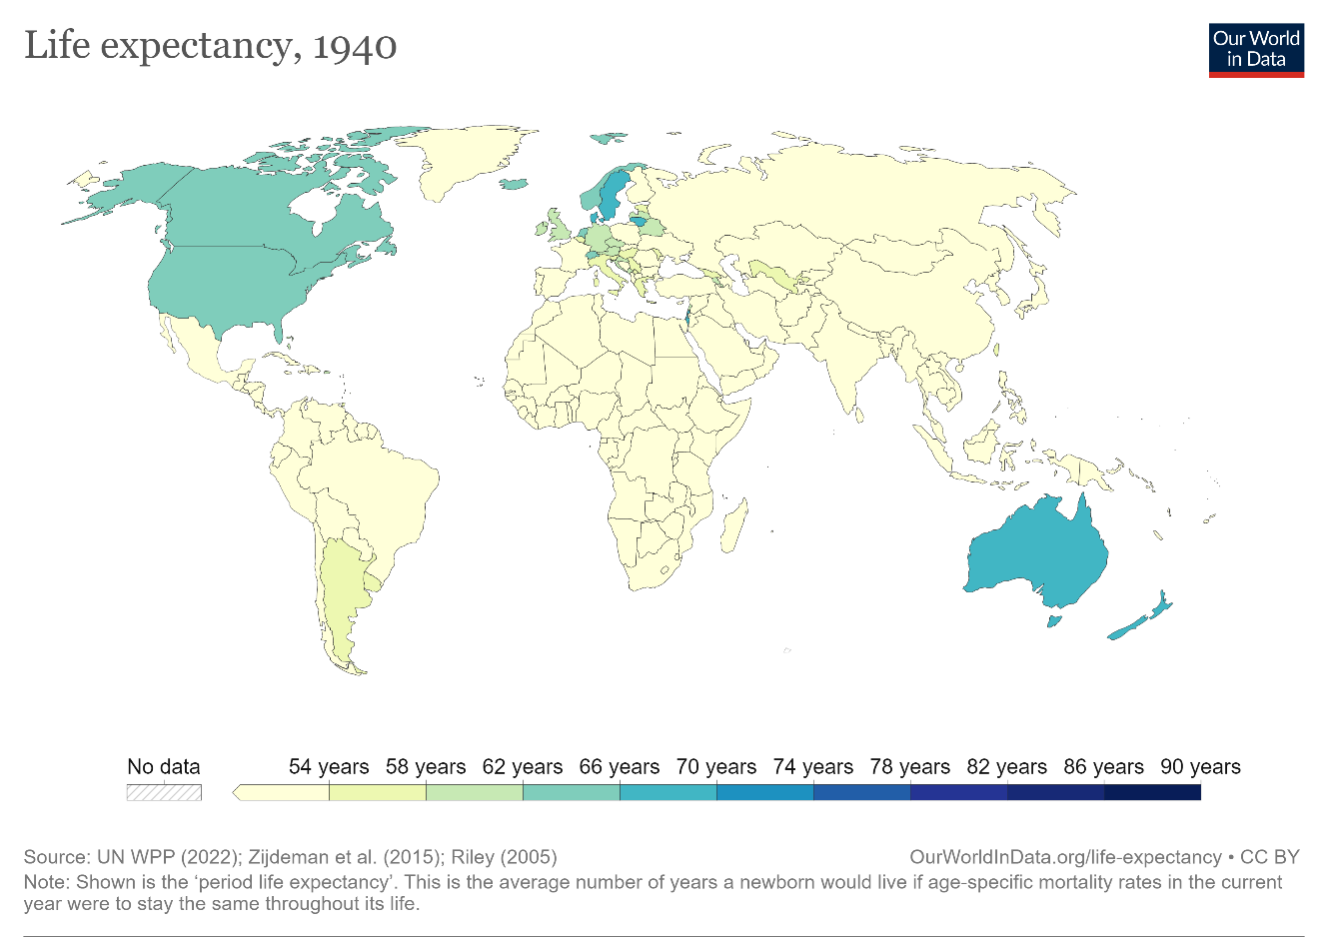
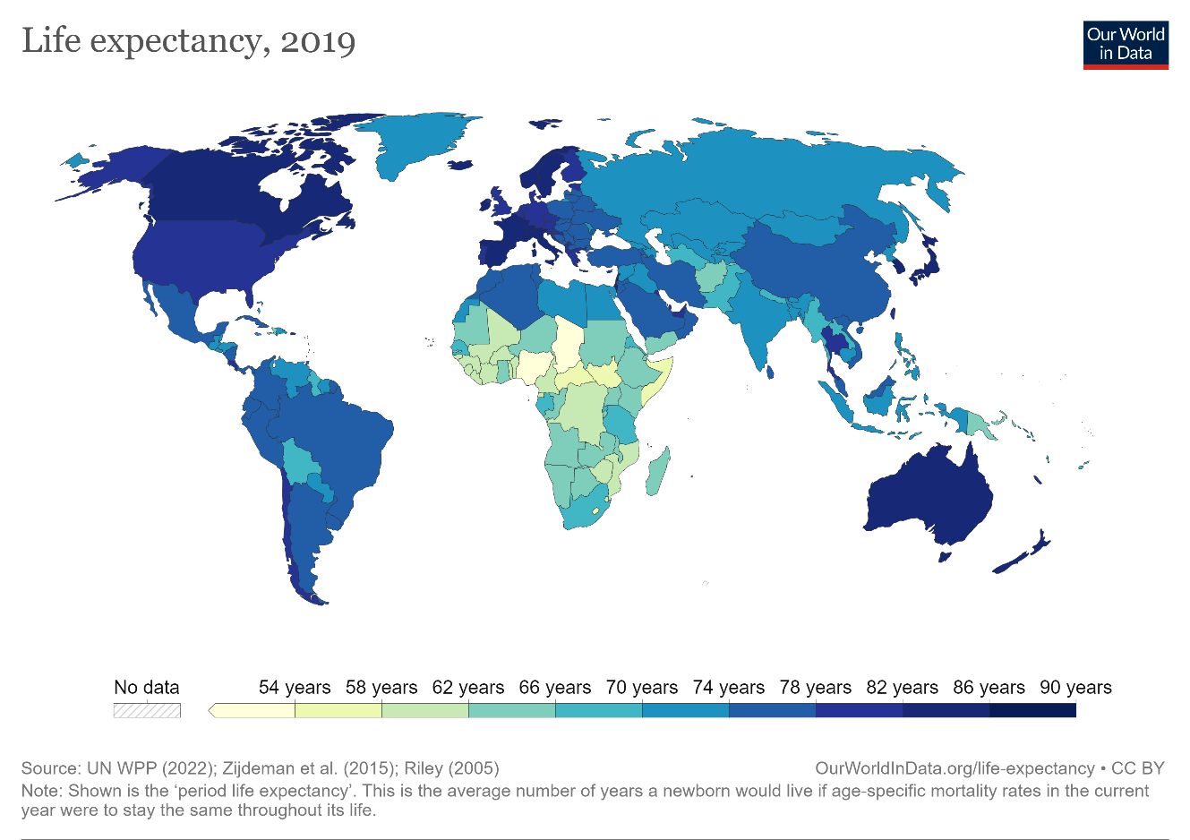
Evolution de l’état de santé dans le monde
On observe depuis les années 1950, une très nette augmentation de l’espérance de vie à travers le monde, avec toutefois des disparités importantes entre les pays à revenu élevé et les pays à revenu faible ou intermédiaire.
Sources : Our World in Data

Slide 3
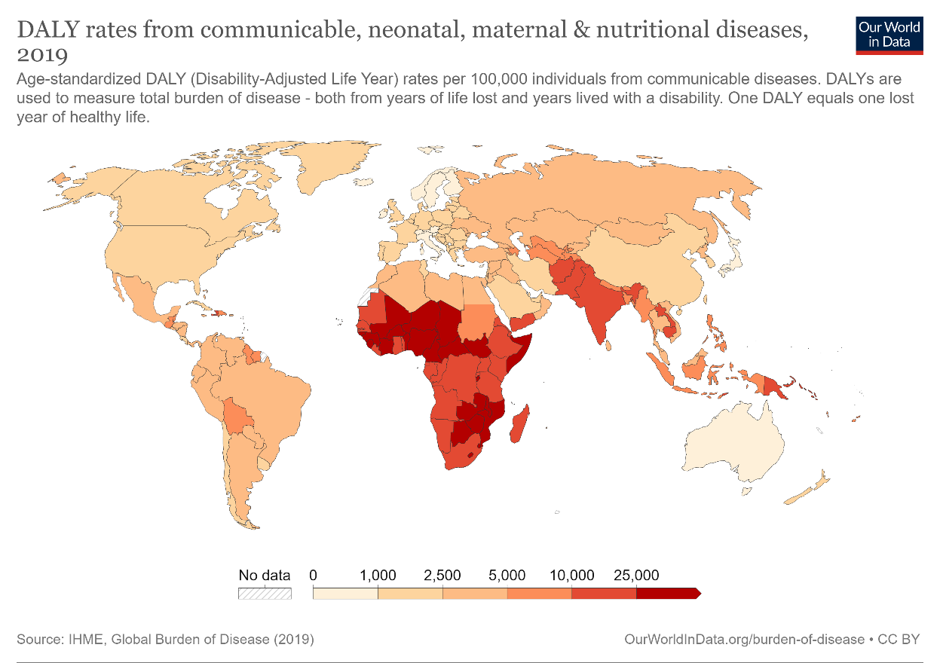
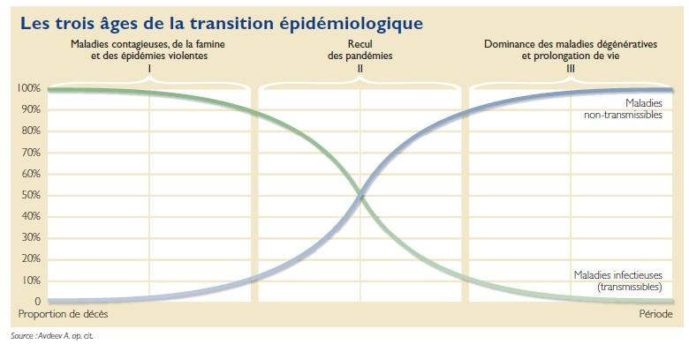
Evolution de l’état de santé dans le monde
Cette disparité peut s’expliquer en partie par le phénomène de transition épidémiologique par lequel le fardeau des maladies transmissibles est progressivement remplacé par celui des maladies chroniques. La prévalence de ces premières est encore élevée dans les pays à revenu faible et intermédiaire.
Sources : Our World in Data, Sciences Po

Slide 4
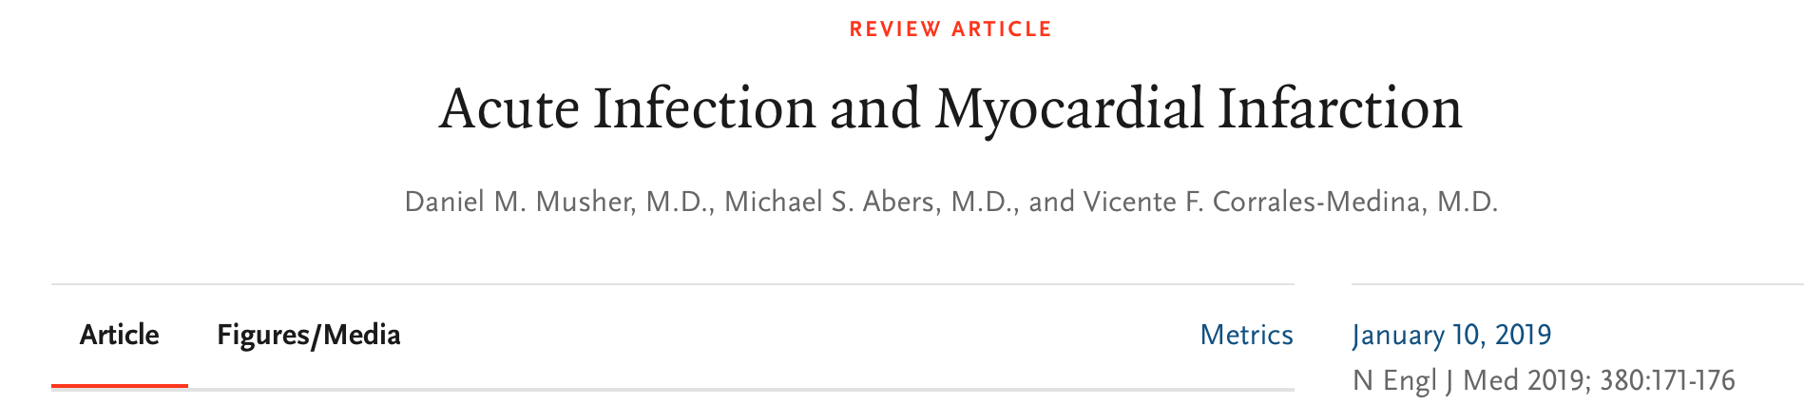
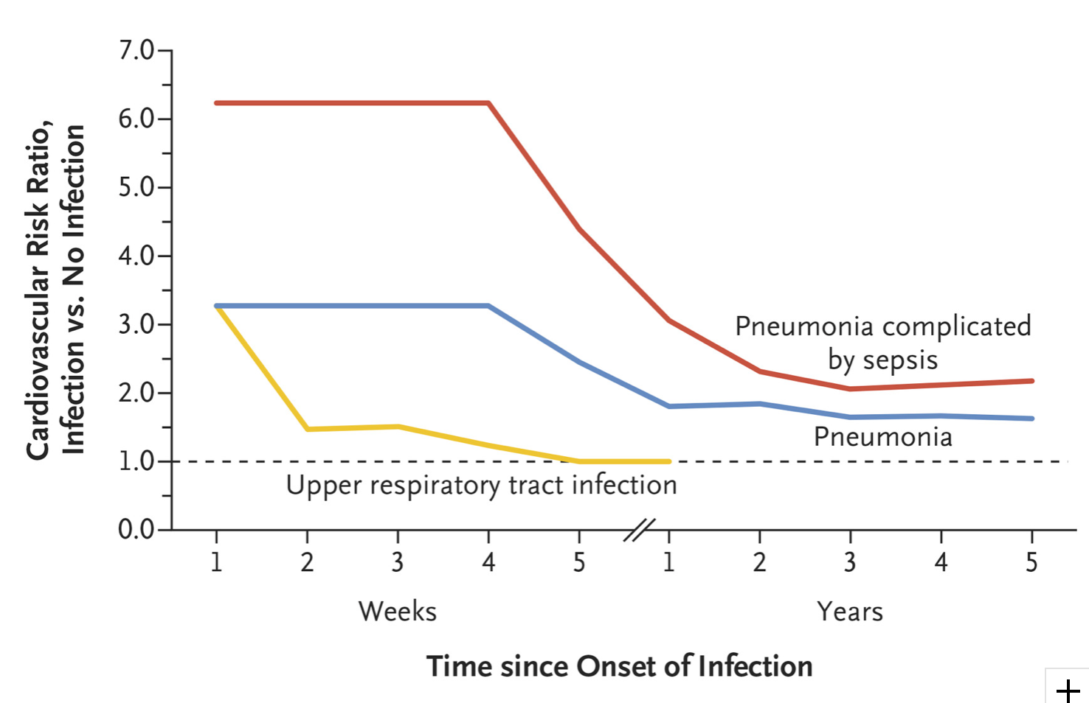
A meta-analysis of 5 randomized trials: a 36% lower risk of cardiovascular events if influenza vaccine vs. not (Udell et al. JAMA 2013)
A meta-analysis of 8 observational studies: a 17% lower risk of myocardial infarction in patients > 65 years if pneumococcal vaccine vs. not (Ren S, et al. Open Heart 2015)

Slide 5
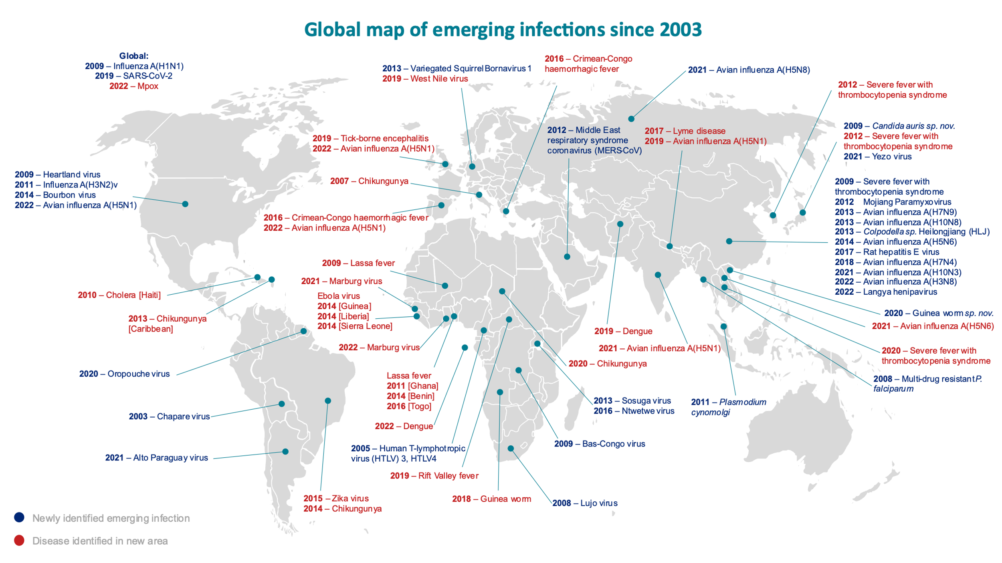
Evolution de l’état de santé dans le monde
On observe cependant une recrudescence des phénomènes d’émergence depuis les années 2000.
Sources : UKHSA

Slide 6



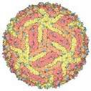
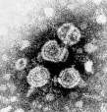




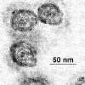
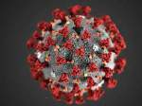
6
2012
MERS
Identification
1882
BK
1943
Dengue
1947
Zika
1967 1969
HBV Lassa
1973 1976
HAV Ebola
1983
HIV
1989
HCV
2019
Covid-19
HIV
CoV
Epidemics
2000
Ebola
2020
Covid-19
1976
Ebola
1996
Lassa
2014
Ebola
2017
Zika

Slide 7
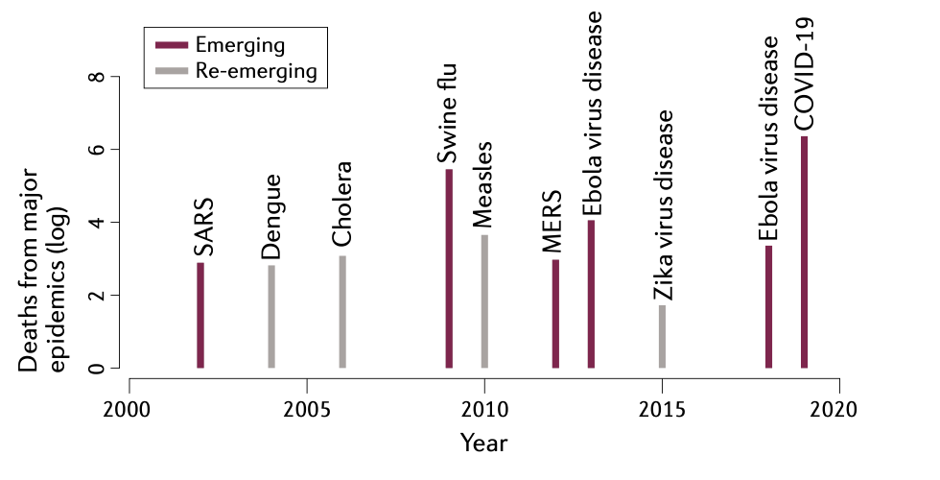
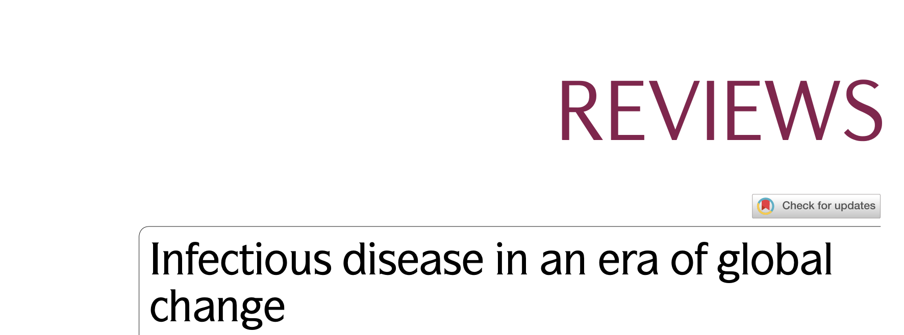
Log deaths from major epidemics in the twenty-first century
Baker et al Nature Reviews 2021

Slide 8
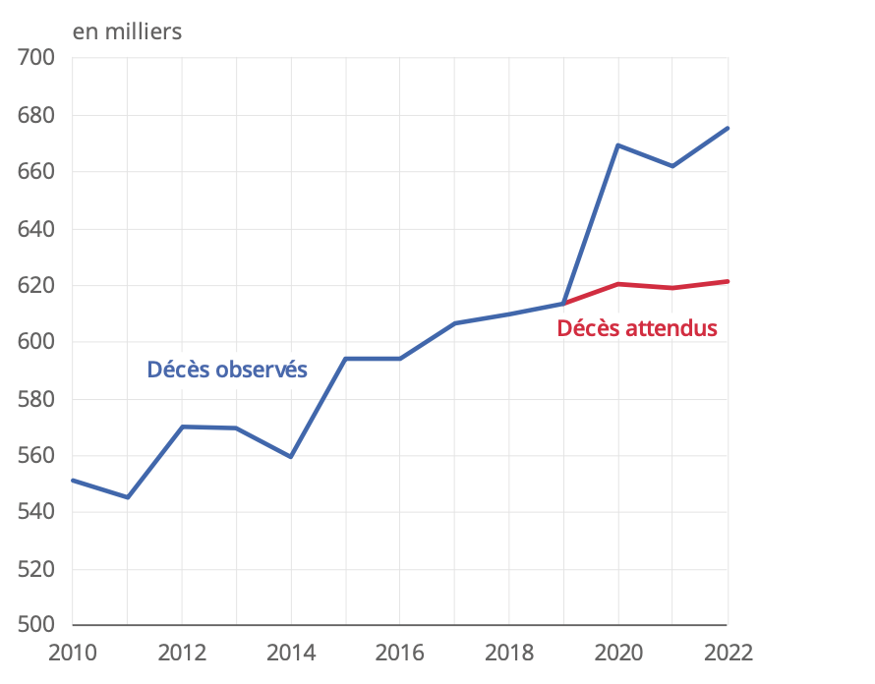
Strengthening Health Systems for Pandemic Preparedness: Lessons from HIV and Beyond
in thousands
Insee June 2023
Higher observed vs. expected mortality in France
- in 2020: 7,8 %
- in 2021: 6,9 %
- in 2022: 8,7 %
Observed deaths
Expected deaths

Slide 9
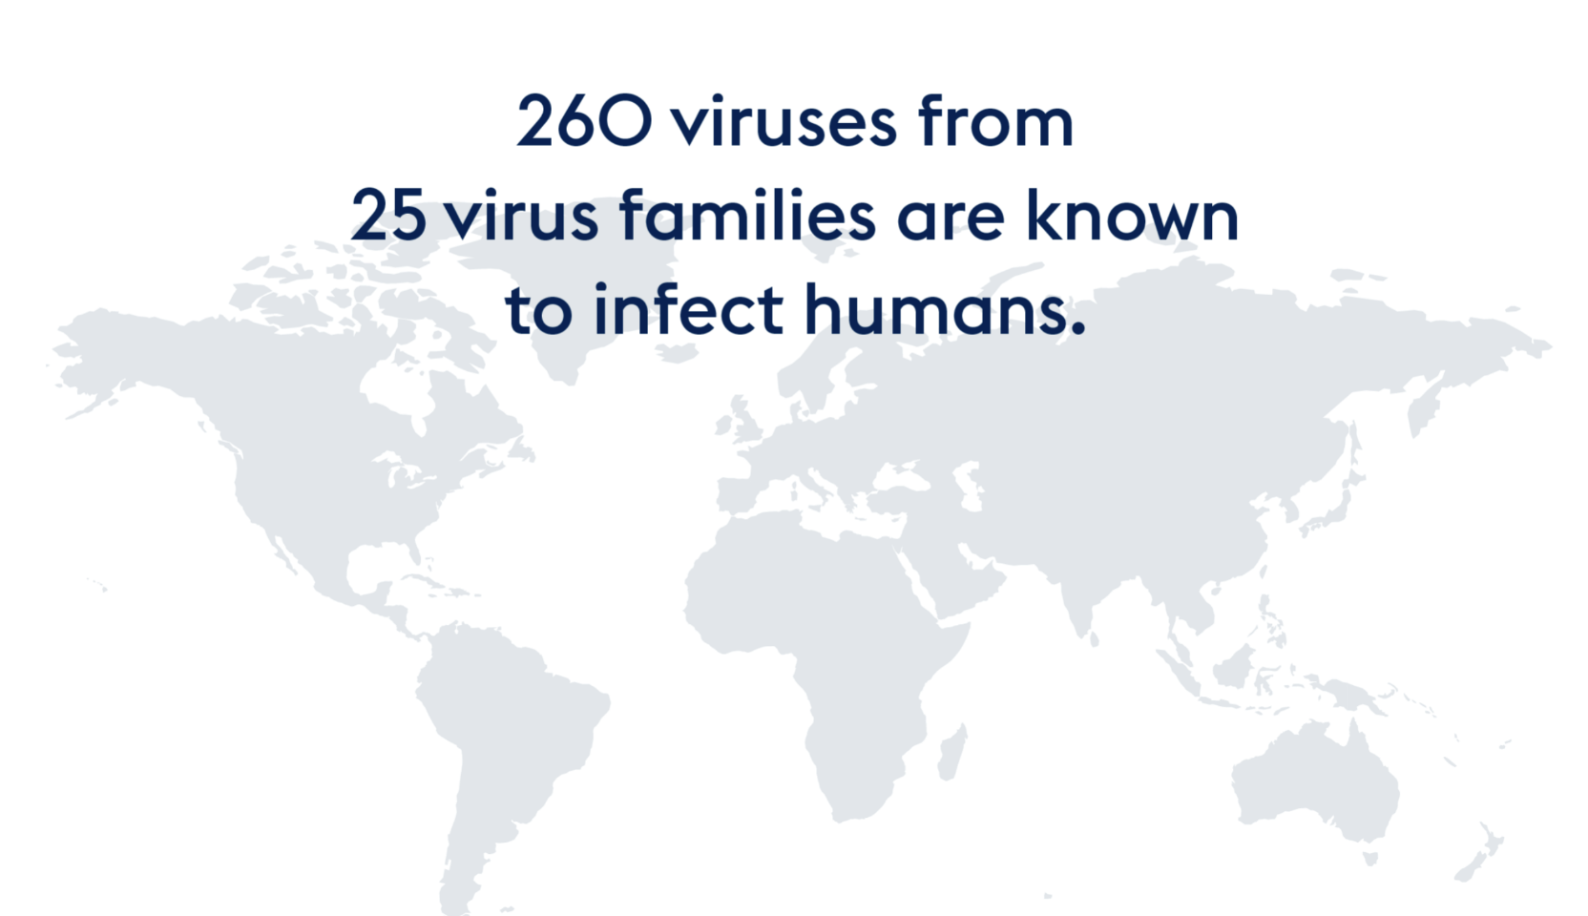
Evolution de l’état de santé dans le monde
Over 1.6 million yet-to-be discovered viral species from these virus families are thought to exist in mammal and bird hosts
De nombreux pathogènes connus et inconnus peuvent potentiellement représenter une menace pour la santé des populations.
Sources : CEPI

Slide 10
« In a human-dominated world, in which our human activities represent aggressive, damaging, and unbalanced interactions with nature, we will increasingly provoke new disease emergences or re-emergence (COVID-19 pandemic a reminder) »

Slide 11
Le paysage du risque de maladies infectieuses a changé au cours des deux dernières décennies.
Changements climatiques anthropiques : réchauffement récent
Changements démographiques : urbanisation, croissance démographique, changement d’affectation des terres, migration, vieillissement et évolution des taux de natalité
Changements technologiques : voyages et échanges internationaux moins chers et plus rapides

Slide 12
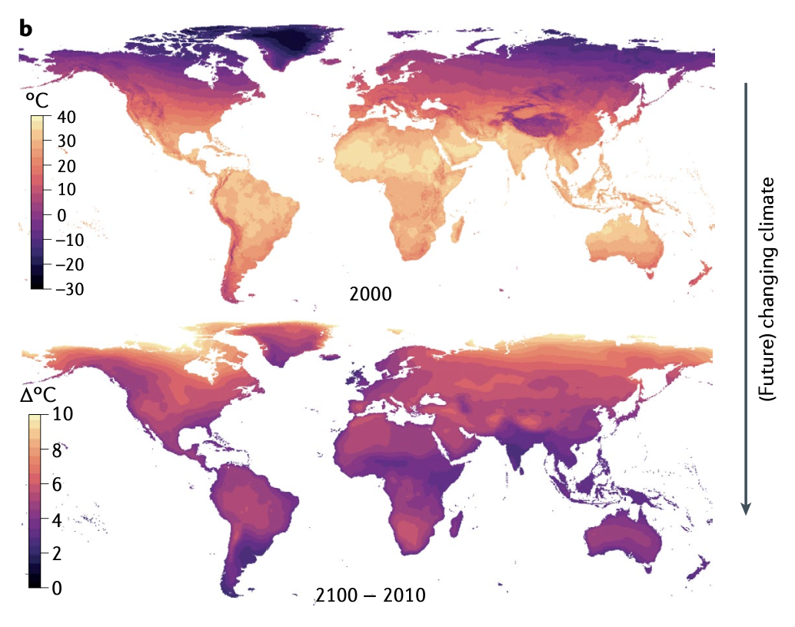
Changing climate
Alter species range and density, leading to novel interactions between species, and increase the risk of zoonotic emergence
For vector-transmitted diseases, biological traits of both the vector and the pathogen may be sensitive to climate.
Baker et al Nature Reviews 2021

Slide 13
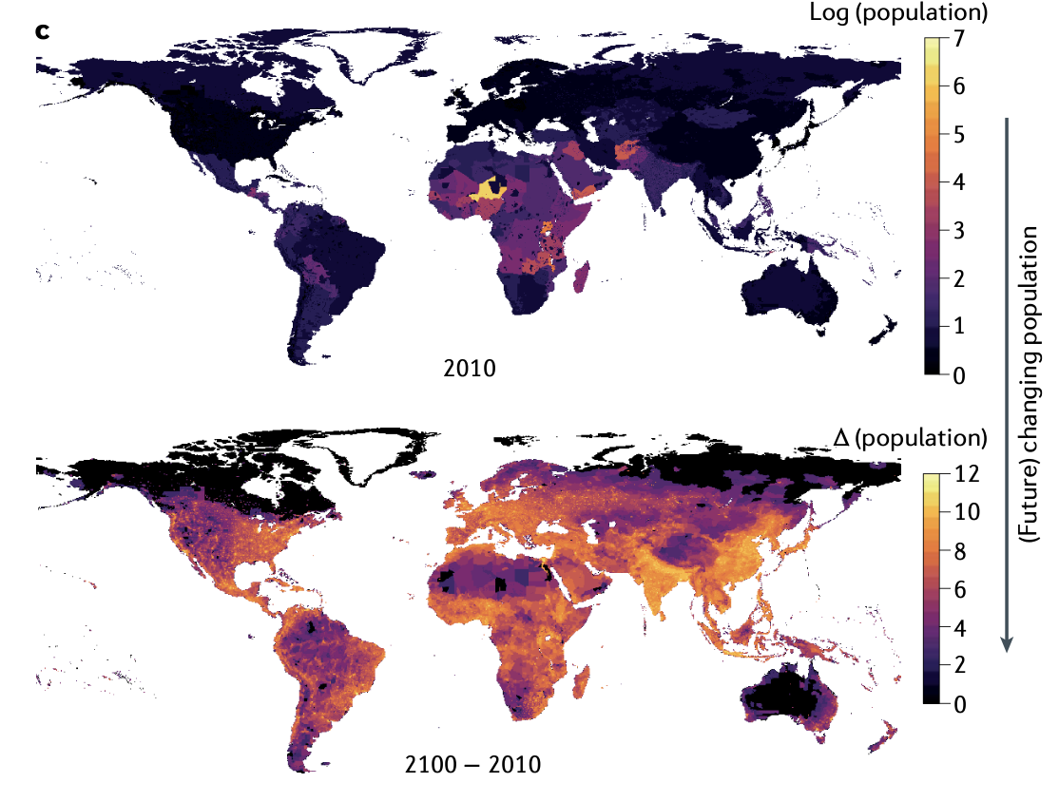
Changing population
Urbanization has promote emergence and spread of arboviral diseases
Dense and connected urban areas potential hot spots for the rapid spread of respiratory diseases
Baker et al Nature Reviews 2021

Slide 14
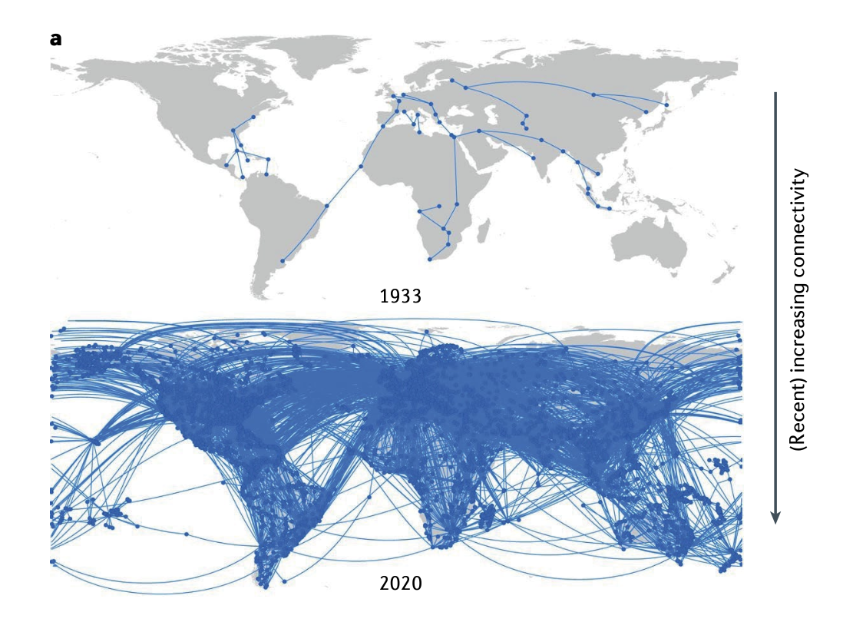
Changing technologie, increasing connectivity: global spread
Baker et al Nature Reviews 2021

Slide 15
Evolution de l’état de santé dans le monde
VIH (2021)
- 38,4 millions de personnes vivaient avec le VIH (84,2 depuis le début)
-28,7 millions de personnes avaient accès à la thérapie antirétrovirale
-1,5 million de personnes nouvellement infectées par le VIH
- 650 000 de personnes sont décédées de maladies liées au sida (40,1 depuis le début)
Tuberculose (2021)
Nouveau cas de TB : 6,4 millions enregistrés (sur 10,6 millions)
- 1,6 millions de morts TB
TBMDR: 160 000 personnes sous traitement
IST (2021)
- 374 millions de nouveau cas (1 million par jour)
- Syphilis : 7,1 millions d’infections
- Gonorrhée : 82 millions d’infections
- Chlamydia : 128 millions d’infections
- Trichomonas : 156 millions d’infections
Hépatites virales (2021)
- 374 millions de nouveau cas (1 million par jour)
- Syphilis : 7,1 millions d’infections
- Gonorrhée : 82 millions d’infections
- Chlamydia : 128 millions d’infections
- Trichomonas : 156 millions d’infections
Par ailleurs, les grandes pandémies des siècles passés continuent de peser sur l’état de santé des populations à travers le monde, et en particulier dans les pays à revenu faible et intermédiaire
Sources : WHO reports

Slide 16
A changing world requires changing science to evaluate future risks from emerging infectious diseases & to conduct a successful fight
Success requires preparedness

Slide 17
Five basic pillars of a successful fight against emerging infectious diseases.
Prevention: to stop an outbreak before it occurs by taking effective measures to prevent the emergence of a new and dangerous pathogen.
Containment: to eliminate the transmission of disease from infected individuals to susceptible individuals after a disease has emerged.
Health services: to save the lives of people with the disease and ensure the continuity of other health services, including those for mental health.
Equity: to ensure that economic and social burdens are shared among the population and that the most vulnerable groups and individuals are protected.
Global innovation and diffusion: to develop, produce, and distribute new therapeutics and vaccines in an equitable and efficient manner.
Sachs et al. Lancet 2022

Slide 18
Global innovation and diffusion
Organiser et développer des secteurs de R&D pour les diagnostics, les vaccins et les traitements EID
Une activité d’organisation et de coordination pour préparer, dans la durée, en « temps de paix », des technologies innovantes de traitement, de nouveaux vaccins et diagnostics, et pour accélérer leur preuve de concept, leur développement et leur éventuel déploiement en vue d’un événement émergent.

Slide 19
Revitaliser la recherche amont
Renforcer les connaissances et expertises nationales et d’atteindre une masse critique
  Soutenir la recherche académique amont
  Structurer un réseau de recherche non-clinique sur les petits animaux, augmentation des capacités pour les études chez les primates non-humaines
      Mise en place d’un PEPR ou autre outil de financement public dédié pour amorcer le processus de reconstruction de l’expertise française et développer un pipeline de vaccins candidats

Slide 20
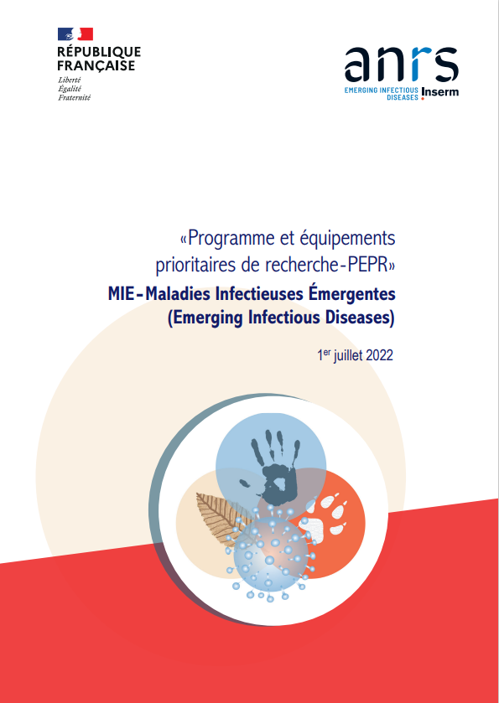
Le programme et équipements prioritaires de recherche maladies infectieuses émergentes (PEPR MIE)
Spécificités du PEPR MIE :
Pilotage : Inserm / ANRS MIE & Opérateur : ANRS MIE
  2021 : Création de l’ANRS MIE & Ouverture du périmètre scientifique historique de l’ANRS aux MIE grâce au PEPR MIE
Objectifs :
Prévenir et contrôler efficacement les MIE au niveau individuel et collectif et permettre une meilleure préparation au risque d'épidémie et/ou de crise sanitaire en mettant en place des relations interdisciplinaires et multi-institutionnelles l’interdépendance de la santé animale, humaine et des écosystèmes.
Budget : 80 M€ sur 5 ans

Slide 21
Accélérer les connaissances de manière coordonnée et décloisonnée
Comprendre les mécanismes qui permettraient d’anticiper et si possible de prévenir les évènements d’émergence « à la source » (biologie des agents infectieux, caractériser les microorganismes ayant un potentiel d’émergence, franchissement de barrière d’espèce).
Caractériser les mécanismes de diffusion des agents émergents et réémergents et leurs conséquences sanitaires chez l’Homme et l’animal (étudier les mécanismes physiopathologiques des maladies associées, de la diffusion et de la transmission ; des mesures barrières efficientes pour limiter la diffusion).
Développer les recherches sur les anti-infectieux dans les domaines thérapeutiques et préventifs (mécanismes moléculaires essentiels au cycle de vie du pathogène, criblage de chimiothèques, chimie médicinale, modèles précliniques).

Slide 22
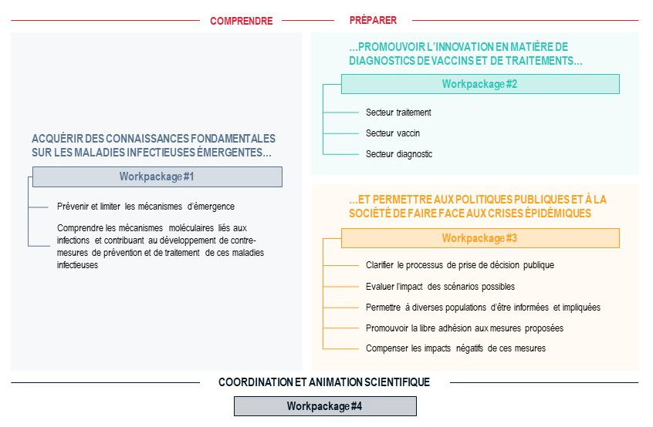
L’organisation scientifique du PEPR MIE
Trois appels à projets (AAP) interdisciplinaires couvrant les volets 1, 2 et 3 (2023, 2024 et 2025)
Trois appel à manifestation d’intérêt (AMI) pour le financement d’équipements et d’infrastructures de recherche (2023, 2024 et 2025)
Un appel à candidature pour des Chaires (prévu en 2024)

Slide 23
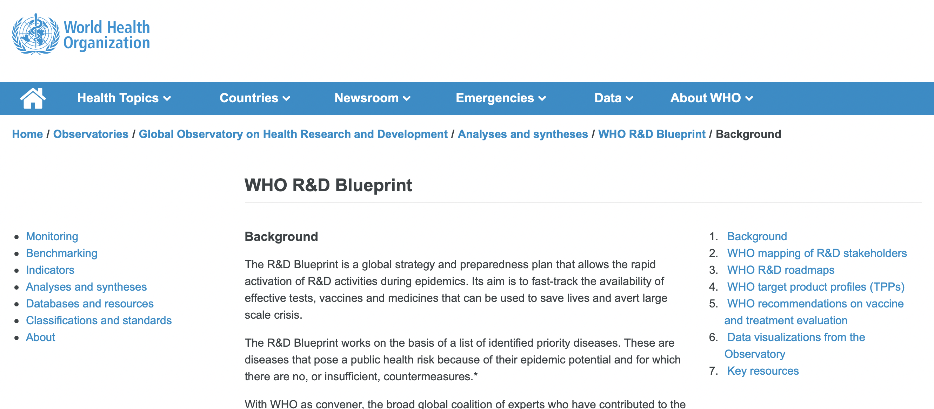
Une liste des agents pathogènes à surveiller qui doit être continuellement mise à jour
The R&D Blueprint a global strategy and preparedness plan that allows the rapid activation of R&D activities during epidemics.
Its aim is to fast-track the availability of effective tests, vaccines and medicines
Works on the basis of a list of identified priority diseases.
Diseases that pose a public health risk because of their epidemic potential and for which there are no, or insufficient, countermeasures.

Slide 24
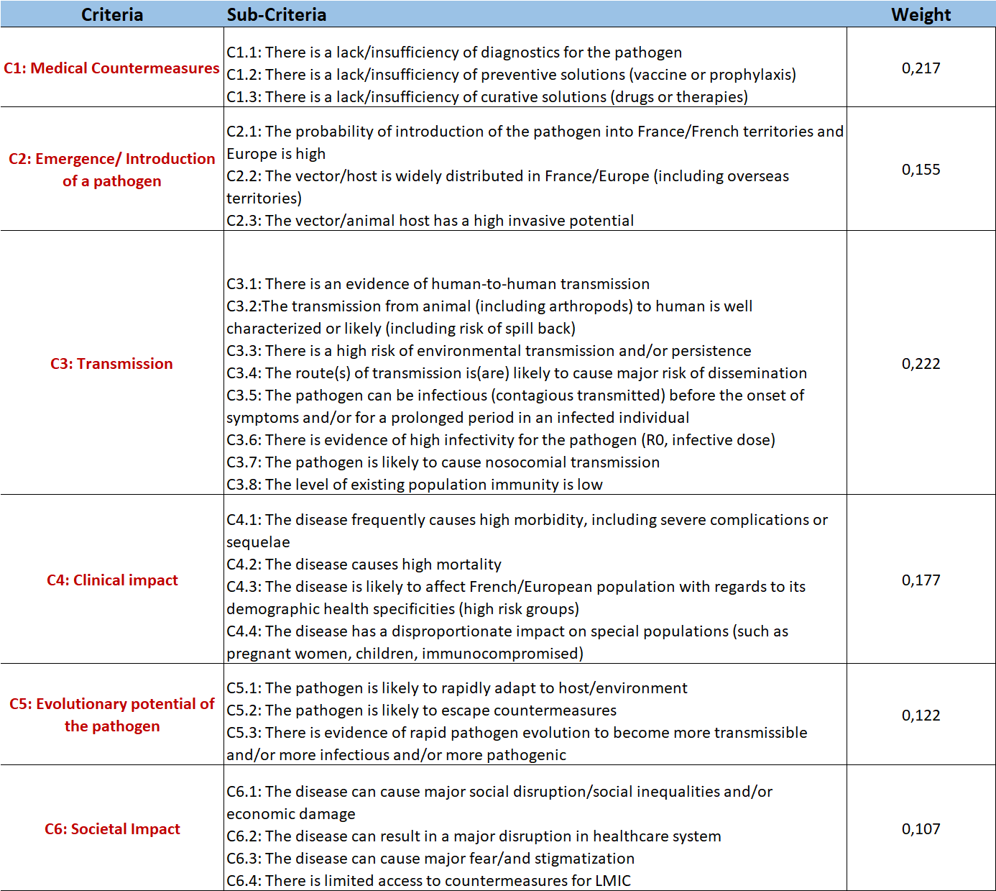
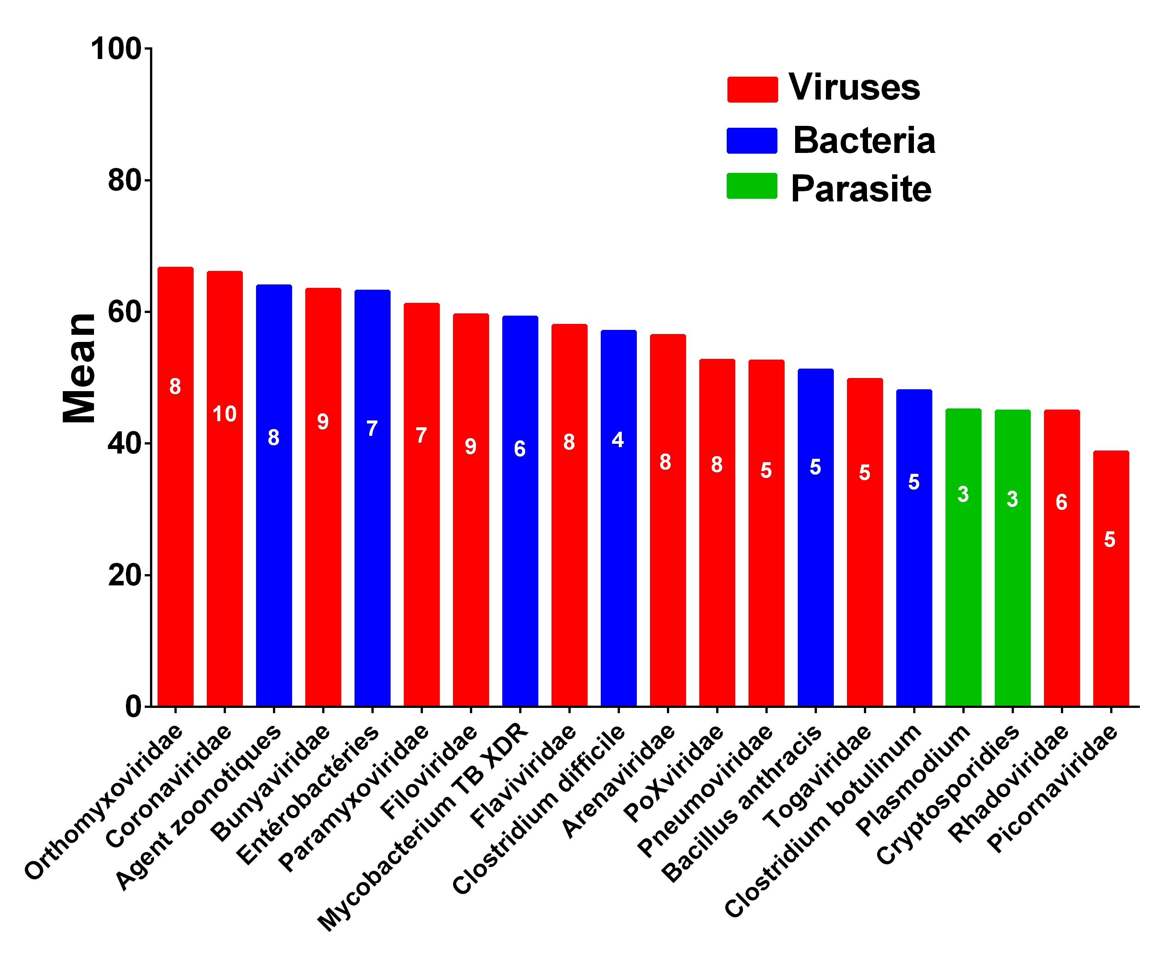
Critères, pathogènes et liste échelonnée
Priority Pathogens List –
Results
3

Slide 25
Renforcer les infrastructures et réseaux
Renforcer et professionnaliser la recherche clinique
Structurer la recherche clinique en vaccinologie et en thérapeutique, cohortes
Mise en place de l’infrastructure pour la mise en œuvre d’études infectieuses chez l’homme (Human challenge studies)
Traitement des données

Slide 26
Coordination insuffisante de la recherche ;
Fragmentation et segmentation de la recherche
Coordination inadéquate entre les écosystèmes académiques et industriels ;
Coordination inadéquate entre les pays (nationalisme excessif)
Infrastructures insuffisantes
Obstacles réglementaires et contrats

Slide 27

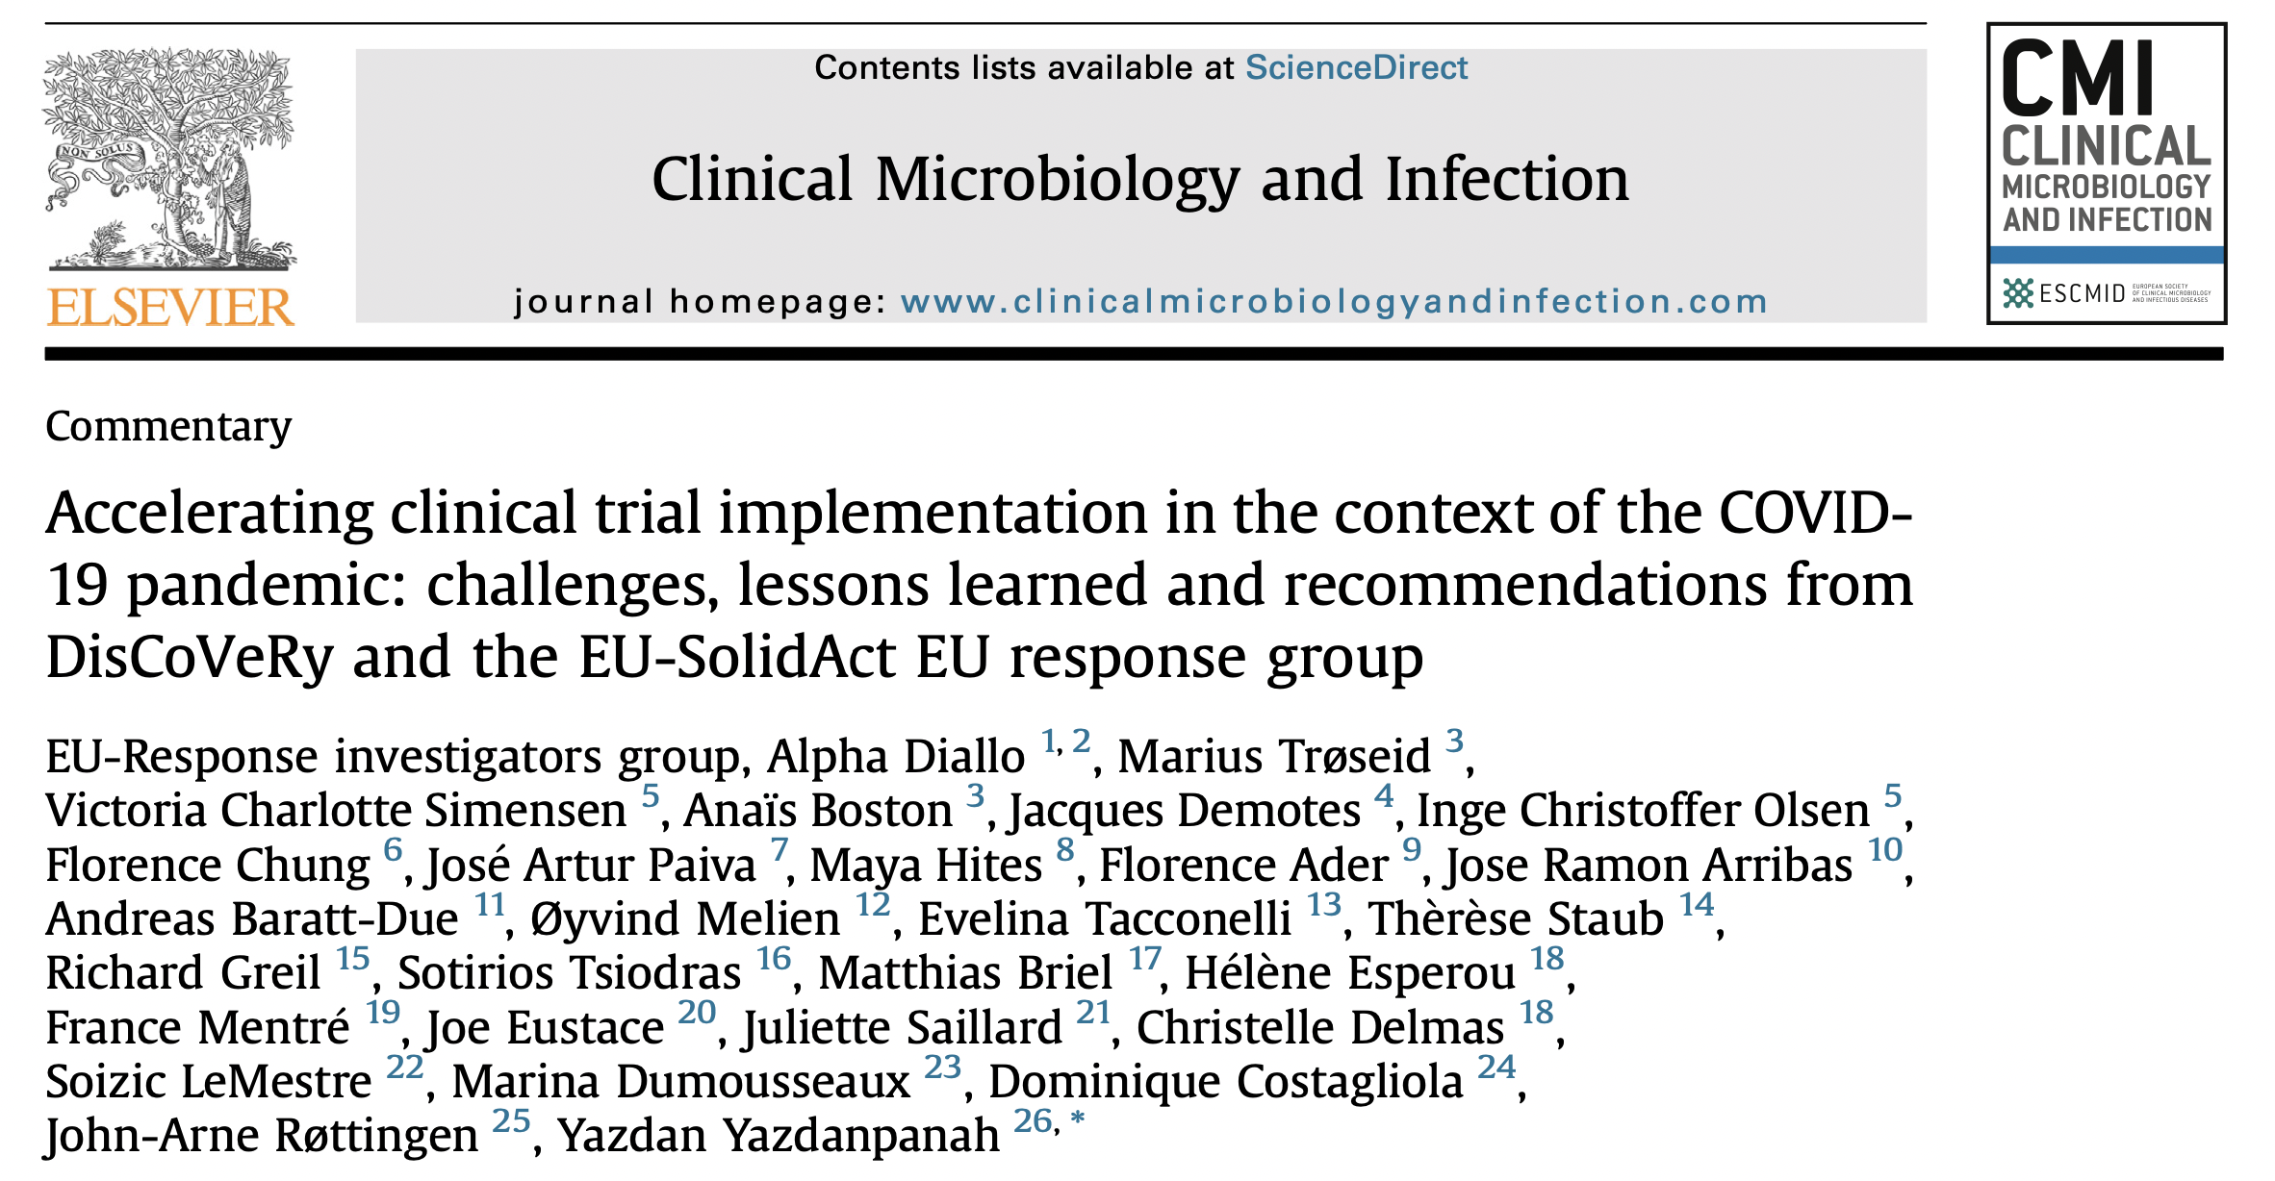
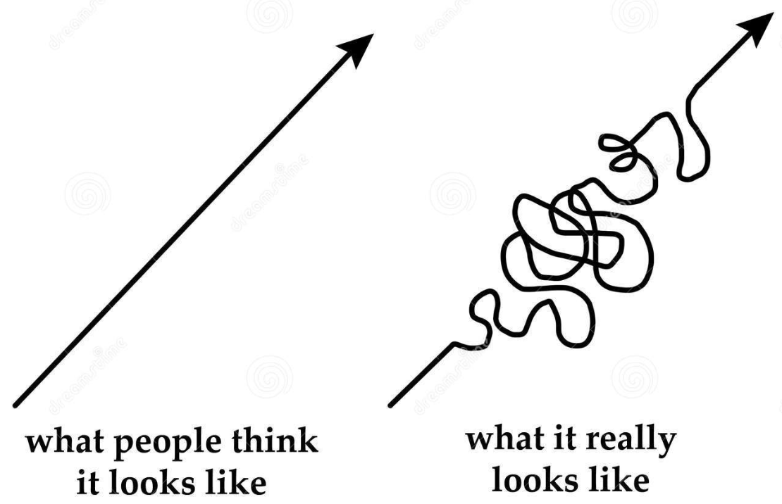
Lancet Infect Dis 2022; 22: e153–58
EU clinical trial application process through Clinical Trials Information System (CTIS)
Hurdles:
Contracting,
Regulatory,
Competition with (often inadequately designed or underpowered) national trials

Slide 28
Lancet Infect Dis 2022; 22: e153–58
Hurdles:
Contracting,
Regulatory,
Competition with (often inadequately designed or underpowered) national trials
Recommendations:
Priorisation de la recherche clinique,
Simplification de la réalisation des essais cliniques,
Développement de modèles numériques et de procédures de collecte et de partage de données,
Développement d'un mécanisme permettant le financement des essais en cas de pandémie et de relier le financement de l'UE au financement national,
Investissement dans les réseaux d’essais cliniques

Slide 29




Plateforme de recherche clinique à l’hôpital : une stratégie européenne
H2020 grant
15.7 M€
2020- 2025
WP | Title | Lead
1 | Extending Discovery in Europe | Inserm Université Libre de Bruxelles Centro Hospitalar Sao Joao
2 | EU-SolidAct | Inserm Oslo University Hospital Universita degli Studi di Verona
3 | Coordination of the European COVID-19 Adaptive Platform trials | ECRIN Norwegian Institute of Public Health
4 | Project management, coordination, communication and dissemination | Inserm Inserm Transfert
WP1
WP2
Phase III, prospective, multicentre, adaptive, randomized, controlled trial of the safety and efficacy of treatments of COVID‐19 in hospitalized adults
European Discovery for Solidarity Adaptive clinical platform trial

Slide 30
Partenaires
  Inserm
  Inserm - PRC
  Inserm - U1137 IAME
  Inserm - U1111
  Inserm - U1136
  ECRIN
  Norwegien institute of Public Health
  Oslo University Hospital
  Università degli Studi di Verona
  Centro Hospitalar Universitário Sao Joao
  Inserm Transfert
  Pavol Jozef Safarik University in Kosice
  Université Libre de Bruxelles
  University of Szeged
  University College Cork
  Swiss Clinical Trial Organisation
  Hacettepe Üniversitesi
  Centre Hospitalier de Luxembourg
  Austrian Group Medical Tumor Therapy
  APHP
  Hospices Civils de Lyon
  Servicio Madrileños De Salud
  National and Kapodistrian University of Athens
  Medical University of Lodz
  Charles Univerzity

Slide 31
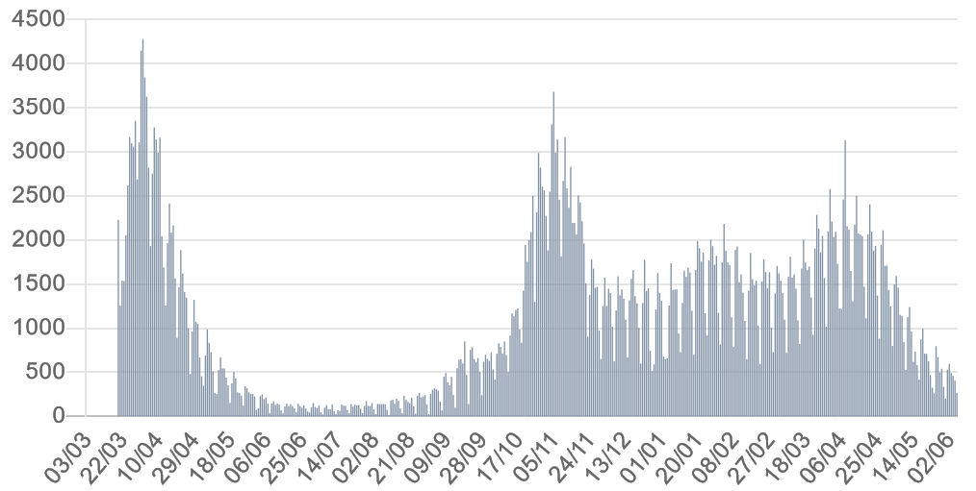
Recherche clinique en ville
Nombre de participants total
Nombre d’inclusions cumulées
Mise en place du système : SMS + Numéro vert
Facilités budgétaires permettant d’ouvrir de nouveaux centres
Paris
CNGE
Ouverture
Coverage Bordeaux
Paris St Joseph
Montpellier
Nombre d’inclusions
par mois
Toulouse
Nantes
Dijon
Bastia
Nantes

Slide 32
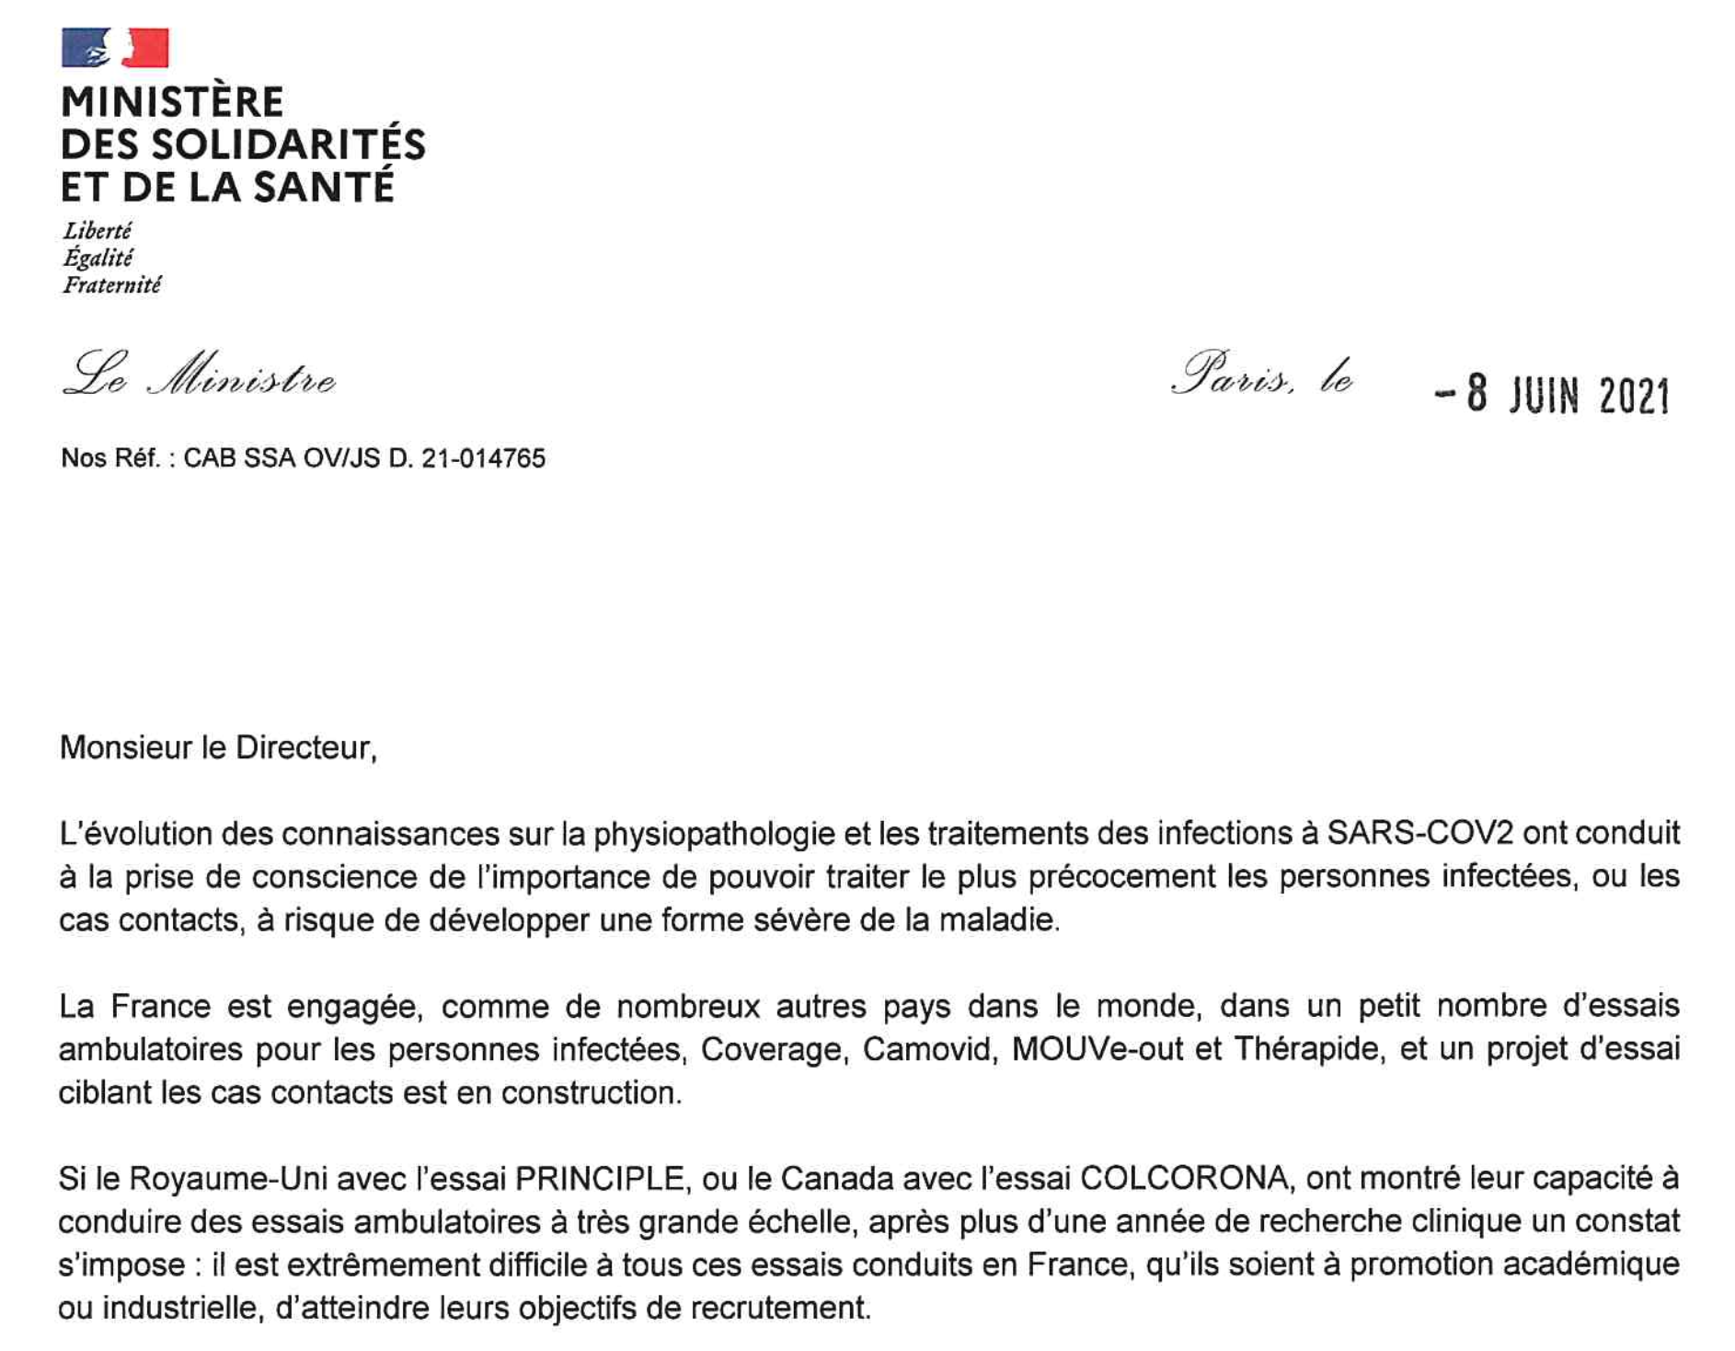

Slide 33

Développer la recherche ambulatoire
Mettre en place un essai plateforme national
Cohortes en médecine de ville
Essais contactless
Observatoire de la santé de proximité (le Haut Conseil pour l’avenir de l’assurance maladie)
Centre de méthodologie et de gestion (CMG) tourné vers la ville
Fonctions support en ville (ARC/TEC)
Outils (numériques) pour faciliter les inclusions
Travail sur les freins réglementaires
Formation des jeunes (Bourse Master/Thèse)

Slide 34
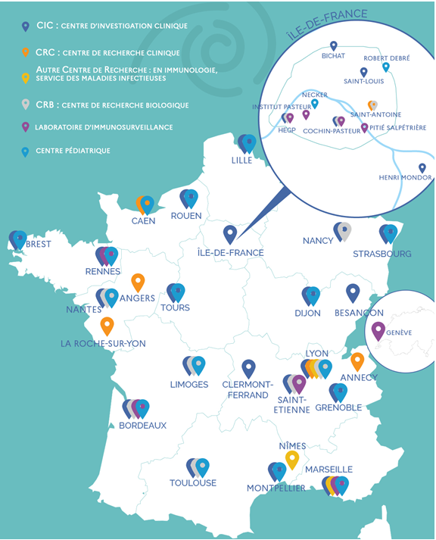
Structuration du réseau vaccinal
32 centres de recherche clinique (adultes et pédiatriques)
11 CRB
en grande majorité dans des CHU
11 laboratoires d’Immunomonitoring
Renforcer la plateforme IREIVAC
Développer des CMG spécialisés vaccin
Initier la recherche interventionnelle
Renforcer plateforme immuno-monitoring

Slide 35
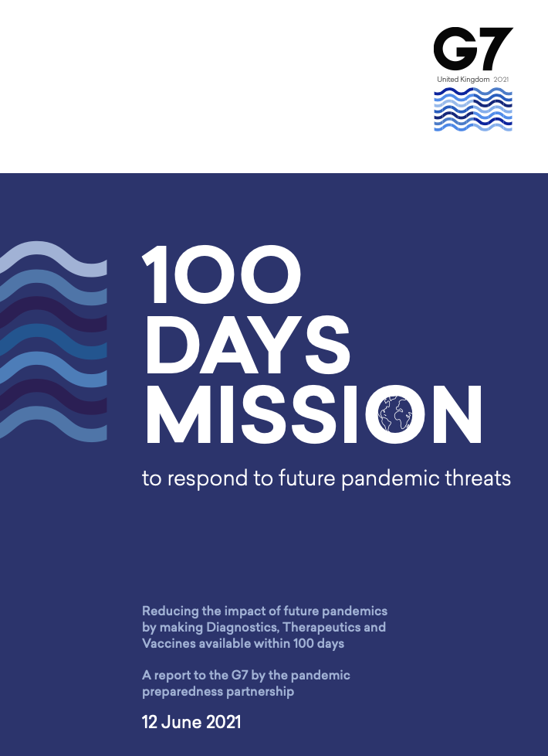
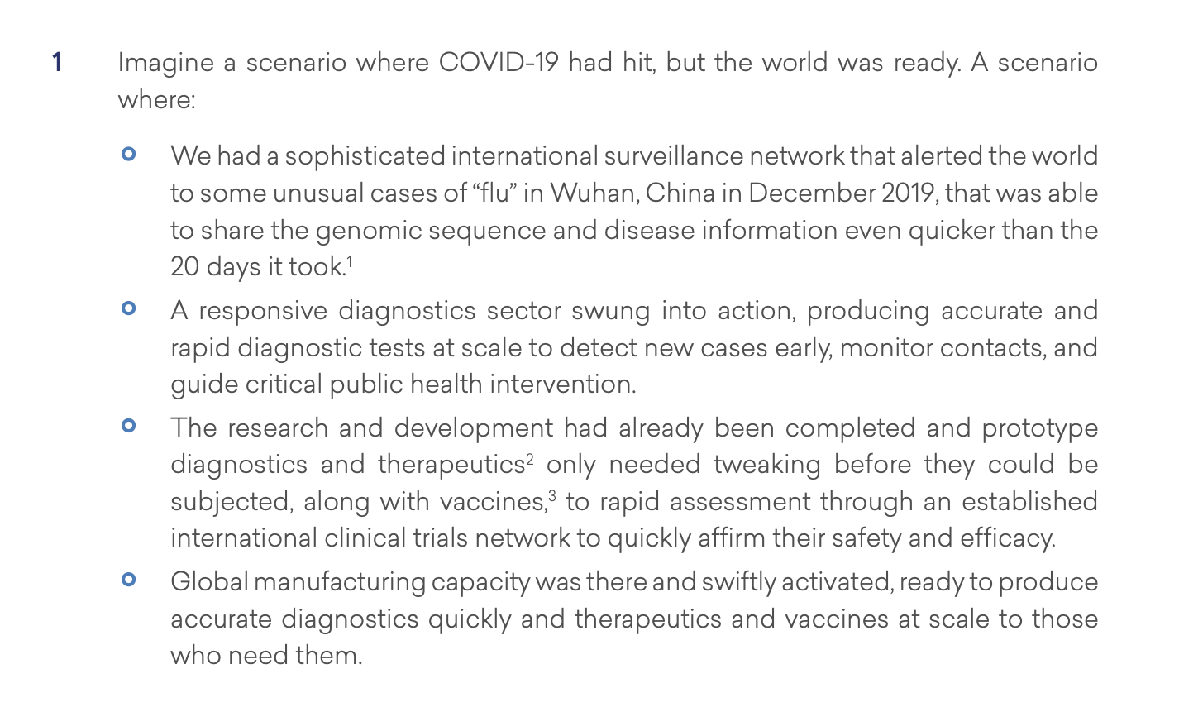
A library of candidates

Slide 36
Structurer l’accélération des projets
« Accélérateurs » : gestion de projet professionnelle, structuration de consortiums pour réponse aux appels européens
Sous-traitance : pour la recherche non-clinique, l’ingénierie, la bioproduction, les tests de validation, la fabrication à petite échelle
Partenariats : SATT et cellules de valorisation, industriels, investisseurs publics et privés, philanthropies

Slide 37
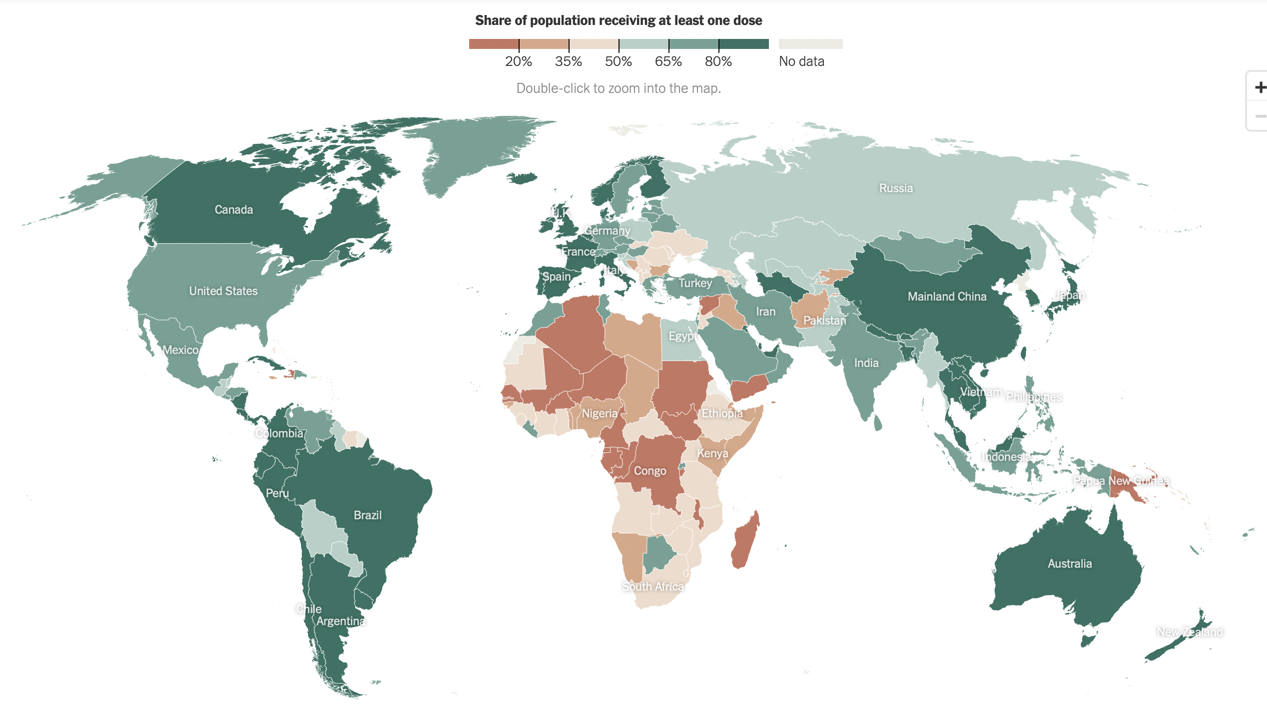
Diffusion: percentage of the world’s population that has at least received one dose
https://www.nytimes.com/interactive/2021/world/covid-vaccinations-tracker.html

Slide 38
Global coordination
Établir un accord mondial sur la pandémie et renforcer le Règlement sanitaire international
Renforcer l’autorité de l’OMS avec le soutien politique de haut niveau des chefs de gouvernement au sein d’un nouveau Conseil mondial de la santé
Un Fonds mondial pour la santé intégré et flexible avec trois volets de financement de base : les produits destinés au contrôle des maladies, la préparation et la réponse aux pandémies, et le développement du système de santé primaire dans les PRFI.
Sachs et al. Lancet 2022 (The Lancet commissions)

Slide 39
L’ implémentation des innovations

Slide 40
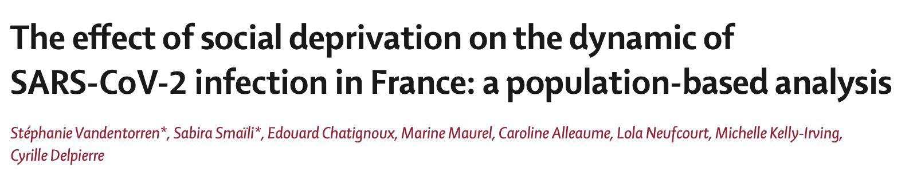
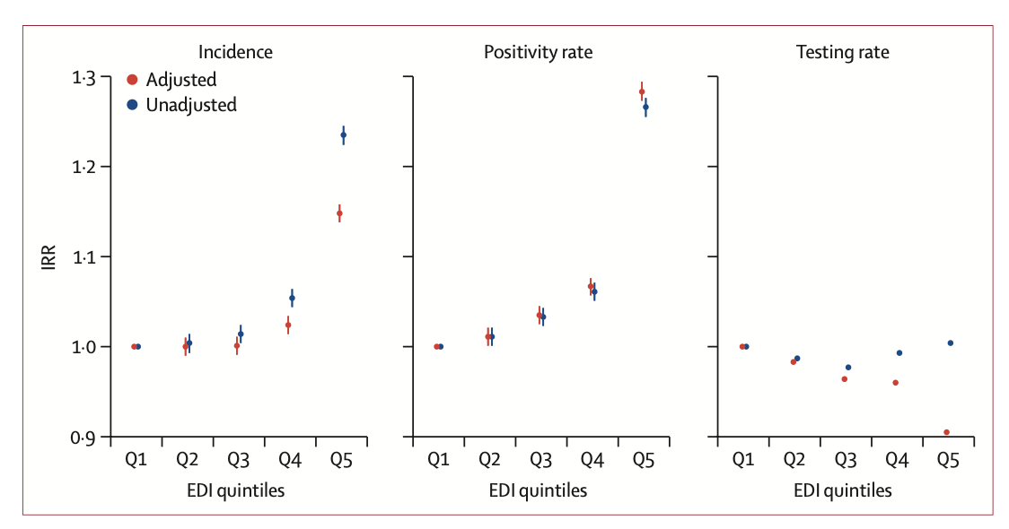
Lancet Public Health 2022
European Deprivation Index (EDI) = a social deprivation score*
(Q1) the least deprived areas
(Q5) the most deprived areas
*proportion of individuals of foreign nationality, pro- portion of households without a car, proportion of individuals employed as managers or intermediate professionals, proportion of single-parent families, proportion of households with at least two individuals, proportion of non-owner occupied households, pro- portion of unemployed individuals, proportion of individuals without post-secondary school education, proportion of overcrowded dwellings, and proportion of non-married individuals

Slide 41


ANRS|MIE
De la recherche sur le VIH/SIDA aux maladies infectieuses émergentes
De la réactivité à la proactivité dans les épidémies
Evolution de l’agence
1988 : création de l’ANRS pour évaluer, stimuler, coordonner et financer la recherche sur le Sida.
1998 : ouverture aux PRFI pour soutenir les politiques nationales de santé.
1999 : l’hépatite C entre dans le champ de compétence de l’agence.
2005 : l’hépatite B entre dans le champ de compétence de l’agence.
2019 : l’agence élargit son champ de travail aux IST et à la tuberculose.
2021 : transformation de l’agence en ANRS | Maladies Infectieuses Emergentes
En réponse à l’exigence
d’une meilleure coordination de la recherche
dans le champ de l’infectieux et des émergences

Slide 42


ANRS|MIE
Un monde où le VIH/SIDA, les infections sexuellement transmissibles, les hépatites virales et la tuberculose ont été éliminés en tant que problèmes de santé publique, et où les maladies infectieuses émergentes ne constituent plus une menace.
Promouvoir et financer un agenda complet de recherche en vue de l'élimination du VIH/SIDA, des infections sexuellement de transmissibles, des hépatites virales et de la tuberculose, ainsi que pour la prévention, la détection et le contrôle des maladies infectieuses émergentes.
VISION
MISSION

Slide 43
ANRS|MIE : continuum animation, evaluation, coordination, financement
1
Animer, évaluer, coordonner, réguler et financer la recherche sur le VIH/sida, les hépatites virales, les IST, la tuberculose et les maladies infectieuses émergentes
2
Promouvoir des paradigmes scientifiques, stratégiques, innovants et intégratifs notamment One Health et « Santé globale »
3
Diffuser et valoriser les résultats des recherches soutenues, assurer une veille scientifique
4
Soutenir la prise en compte des intérêts et des besoins des personnes malades ou affectées, en lien avec le milieu associatif
5
Promouvoir et assurer la pharmacovigilance d’essais cliniques
6
Contribuer, en lien avec les pouvoirs publics, à la préparation et à la réponse aux crises sanitaires

Slide 44
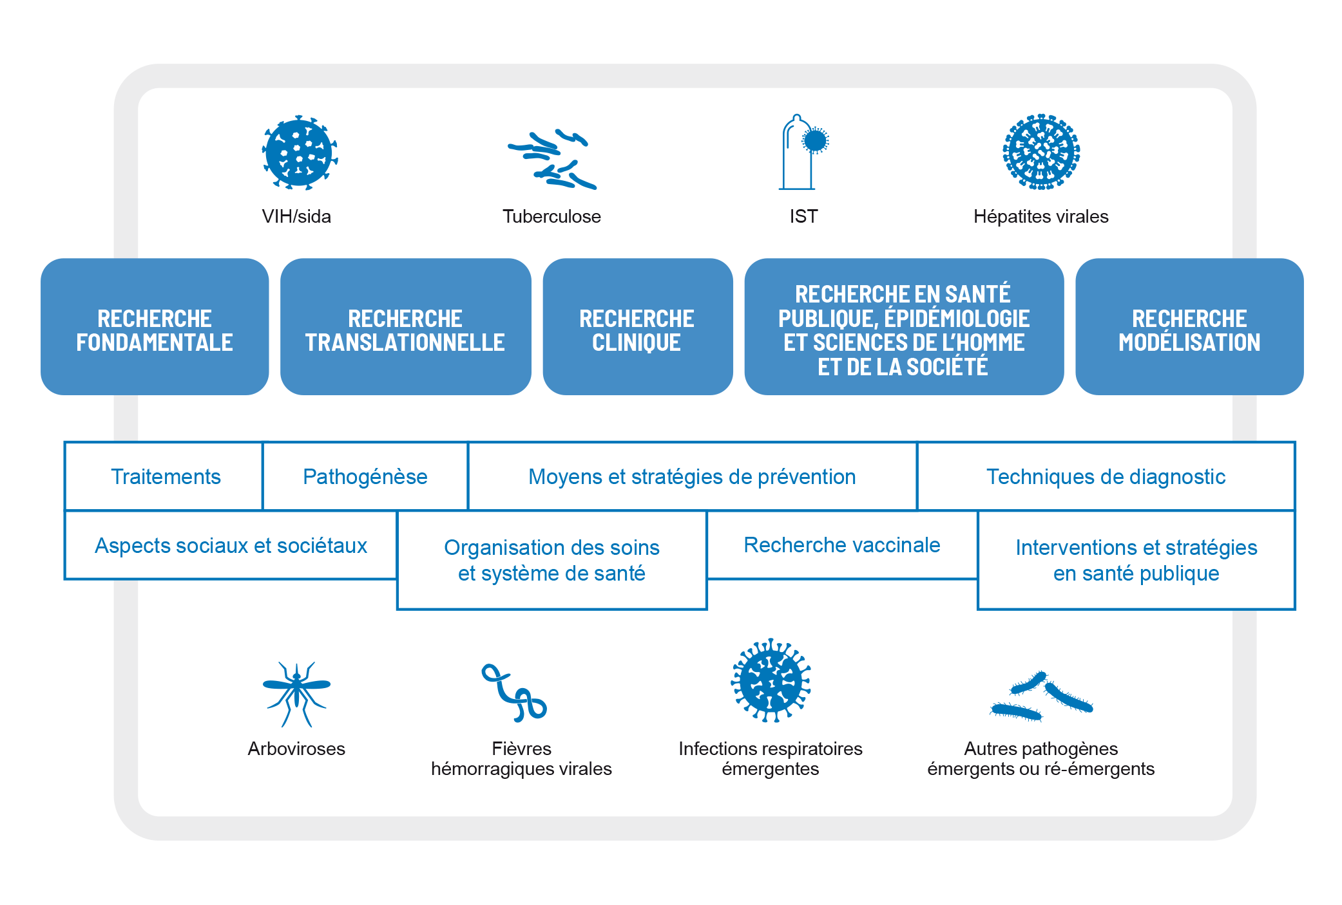
La multidisciplinarité de l’ANRS|MIE
Approche intégrative
« One Health »
« Santé mondiale »
International
‘PRFI’ et Europe

